Slide 1
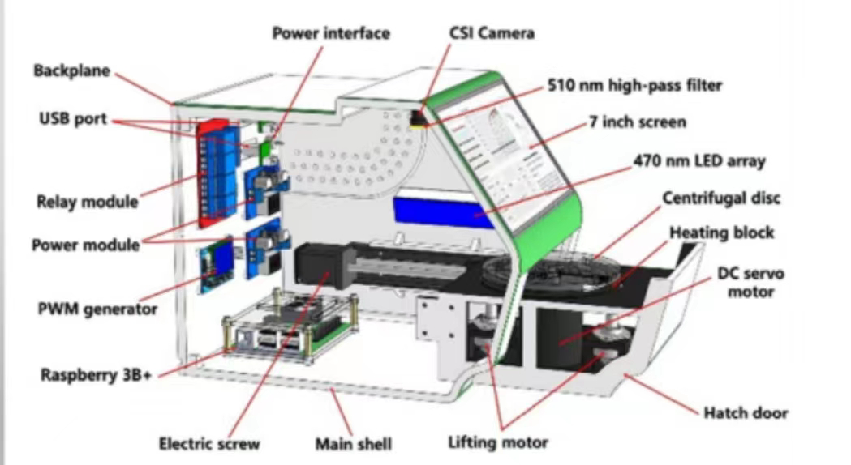
仪器电动部分设计
根据查阅到的相关文献中对于类似装置的结构设计可知，检测装置需要电动部分来将整个支撑件移动到腔体外从而实现在离心电机上安装微流控芯片。

Slide 2
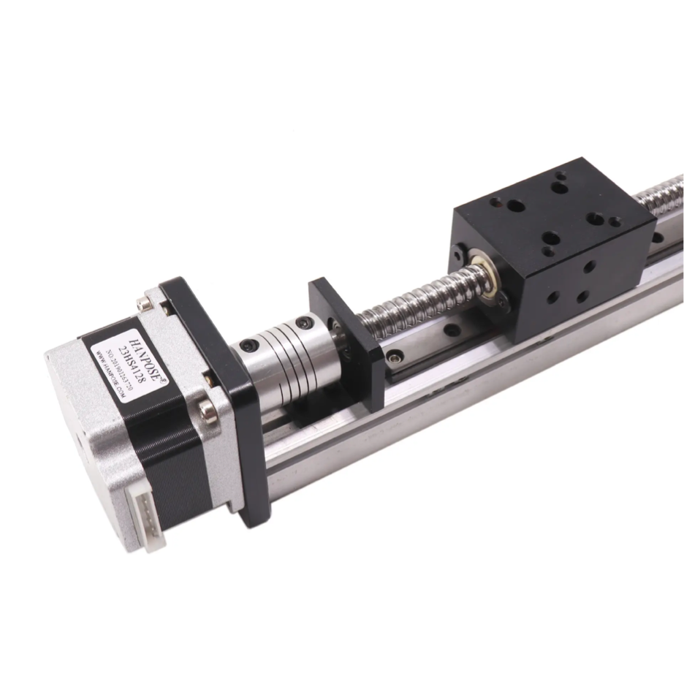
设想方案
现阶段设想方案是采用步进电机带动丝杆配合滑台构造直线运动模组，从而实现预设目标。

Slide 3
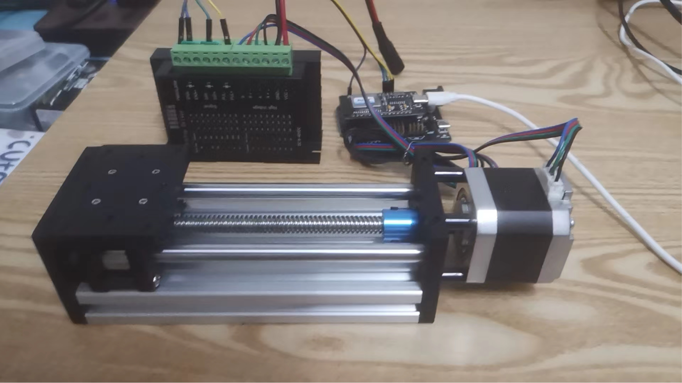
现阶段进展
目前已完成了丝杆滑台模块的装配，并将丝杆通过使用一个连轴器与步进电机的输出轴连接。理论上步进电机旋转将会带动滑台移动，但考虑到整个模块会为电机旋转带来的阻尼，目前还未找到一组能使电机良好工作的驱动电流、脉冲频率等系统运行参数，还需要进一步调试。

